Slide 1
PHÒNG GIÁO DỤC VÀ ĐÀO TẠO QUẬN GÒ VẤP
Bài giảng điện tử Công nghệ 6
CHƯƠNG 1: NHÀ Ở
BÀI 1: NHÀ Ở ĐỐI VỚI CON NGƯỜI
(Tiết 2)

Slide 2
BÀI 1: NHÀ Ở ĐỐI VỚI CON NGƯỜI
1. Vai trò của nhà ở.
2. Đặc điểm chung của nhà ở.
3. Một số kiến trúc nhà ở đặc trưng của Việt Nam.

Slide 3
Bài tập 1: Trong nhà ở, một vài khu vực có thể được bố trí chung một vị trí. Em hãy chỉ ra các khu vực có thể bố trí chung với nhau trong các khu vực sau: nơi thờ cúng, nơi học tập, nơi tiếp khách, nơi ngủ nghỉ, nơi nấu ăn, nơi tắm giặt, nơi vệ sinh, nơi chăn nuôi, nơi ăn uống, nơi phơi quần áo.
+ Nơi thờ cúng – nơi tiếp khách
+ Nơi học tập – nơi ngủ nghỉ
+ Nơi nấu ăn – nơi ăn uống
+ Nơi tắm giặt – nơi vệ sinh

Slide 4
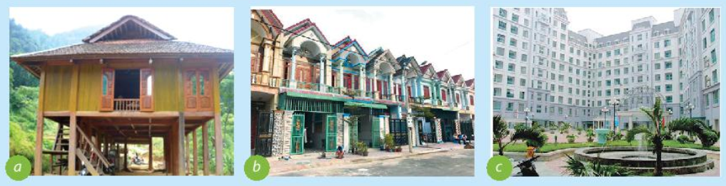
Bài tập 2: Em hãy cho biết tên kiến trúc nhà ở trong hình a, b, c dưới đây:
a. Nhà sàn
b. Nhà liền kề
c. Nhà chung cư

Slide 5
Nhận xét về các kiến trúc nhà phổ biến tại nơi em đang ở.

Slide 6
BÀI 1(tt): NHÀ Ở ĐỐI VỚI CON NGƯỜI
1. Vai trò của nhà ở.
2. Đặc điểm chung của nhà ở.
3. Một số kiến trúc nhà ở đặc trưng của Việt Nam.
4. Vật liệu xây dựng nhà.
5. Quy trình xây dựng nhà ở.

Slide 7
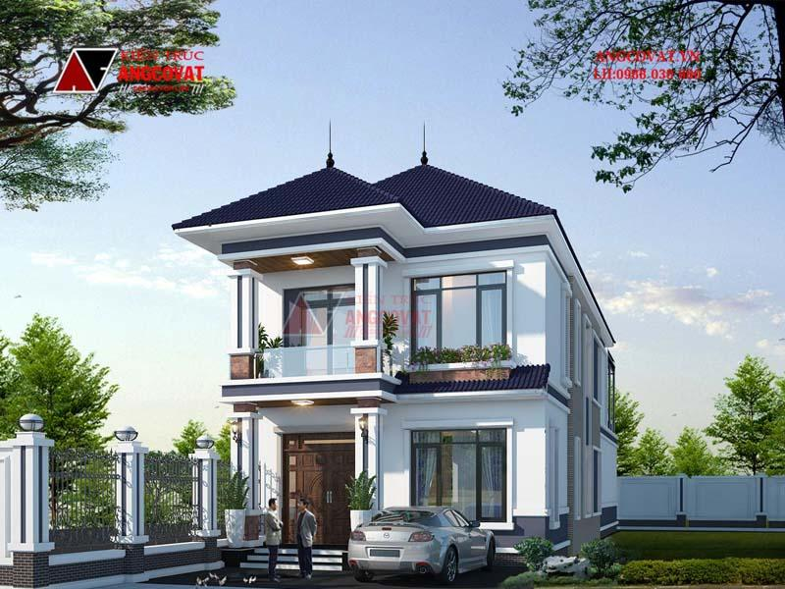
BÀI 1(tt): NHÀ Ở ĐỐI VỚI CON NGƯỜI
Đây là một ngôi nhà đẹp, điều gì tạo nên một ngôi nhà bền đẹp? Nhà ở trên được xây dựng như thế nào và bằng vật liệu nào?

Slide 8

BÀI 1(tt): NHÀ Ở ĐỐI VỚI CON NGƯỜI
4. VẬT LIỆU XÂY DỰNG NHÀ.
Hình C Hình D

Slide 9
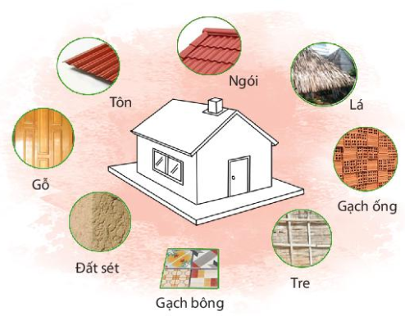
Hình 1.6. Một số loại vật liệu xây dựng
? Những vật liệu nào dùng để xây nền nhà, tường nhà
? Vật liệu nào có thế dùng để xây và lợp mái nhà?
? Đất sét có thể dùng để xây phần nào của ngôi nhà

Slide 10
BÀI 1(tt): NHÀ Ở ĐỐI VỚI CON NGƯỜI
4. VẬT LIỆU XÂY DỰNG NHÀ.
- Những vật liệu dùng để xây dựng nền nhà, tường nhà: gạch bông, đất sét, gạch, tre, gỗ, lá,…
- Vật liệu có thể xây và lợp mái nhà: Tôn, ngói, lá…
- Đất sét có thể dùng để trát vách nhà, đắp nền nhà.
Hình C Hình D

Slide 11
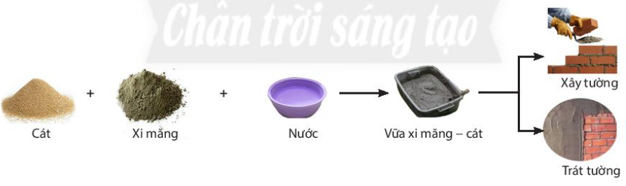
BÀI 1(tt): NHÀ Ở ĐỐI VỚI CON NGƯỜI
Hình 1.7/ trang 11 SGK
Trộn vữa xi măng - cát
? Để liên kết các viên gạch với nhau thành một khối tường, người ta dùng vật liệu gì.
? Hỗn hợp vữa xi măng – cát được tạo thành bằng cách nào
? Cho vữa xi măng – cát vào giữa các viên gạch nhằm mục đích gì?

Slide 12
BÀI 1(tt): NHÀ Ở ĐỐI VỚI CON NGƯỜI
4. VẬT LIỆU XÂY DỰNG NHÀ.
- Để liên kết các viên gạch với nhau thành một khối tường, người ta dùng vật liệu: cát, xi măng.
- Hỗn hợp vữa xi măng - cát được tạo thành bằng cách: Cát + Xi măng + Nước = Vữa xi măng - cát
- Cho vữa xi măng - cát vào giữa các viên gạch nhằm mục đích: Để liên kết các viên gạch với nhau
Hình C Hình D

Slide 13
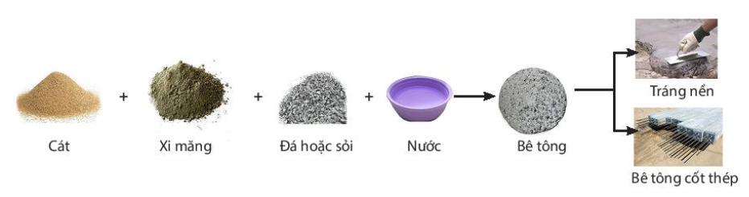
BÀI 1(tt): NHÀ Ở ĐỐI VỚI CON NGƯỜI
Hình 1.8/ trang 11 SGK
Trộn bê tông
? Bê tông được tạo ra như thế nào.

Slide 14
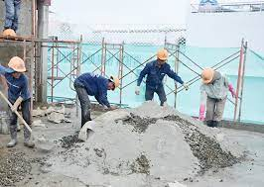
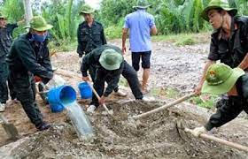
Trộn bê tông bằng tay

Slide 15
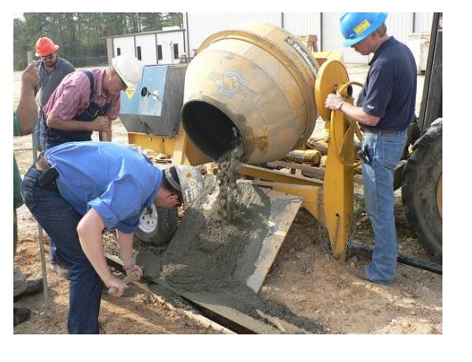
Trộn bê tông bằng máy

Slide 16
BÀI 1(tt): NHÀ Ở ĐỐI VỚI CON NGƯỜI
4. VẬT LIỆU XÂY DỰNG NHÀ.
- Vật liệu có sẵn trong tự nhiên như: cát, đá, sỏi, gỗ, tre, lá,...
- Vật liệu nhân tạo như: gạch, ngói, vôi, xi măng, thép,...
Hình C Hình D

Slide 17
BÀI 1(tt): NHÀ Ở ĐỐI VỚI CON NGƯỜI
4. VẬT LIỆU XÂY DỰNG NHÀ.
5. QUY TRÌNH XÂY DỰNG NHÀ Ở.
Hình C Hình D

Slide 18
BÀI 1(tt): NHÀ Ở ĐỐI VỚI CON NGƯỜI
5. QUY TRÌNH XÂY DỰNG NHÀ Ở.
Trình tự xây dựng ngôi nhà:
Bước 1: Chuẩn bị xây dựng nhà .
Bước 2: Thi công xây dựng ngôi nhà.
Bước 3: Hoàn thiện ngôi nhà.
Hình C Hình D

Slide 19

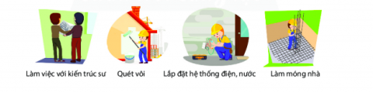
Em hãy quan sát hình 1.9/trang 12 và sắp xếp các bước dưới đây theo trình tự trước sau trong quy trình xây dựng nhà.
CÁC CÔNG VIỆC CHÍNH XÂY DỰNG NHÀ

Slide 20
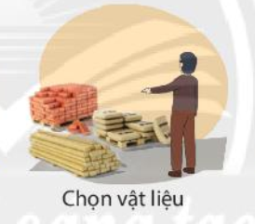


5. QUY TRÌNH XÂY DỰNG NHÀ Ở.
Bước 1: Chuẩn bị xây dựng nhà.
- Làm việc với kiến trúc sư.
- Vẽ thiết kế.
- Chọn vật liệu.

Slide 21
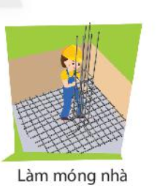
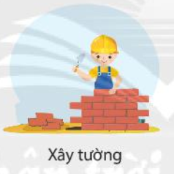

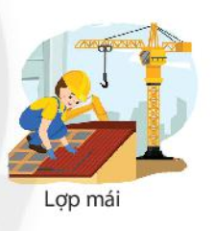
5. QUY TRÌNH XÂY DỰNG NHÀ Ở.
Bước 2: Thi công xây dựng ngôi nhà.
- Làm móng nhà
- Xây tường.
- Lắp đặt hệ thống điện, nước.
- Lợp mái.

Slide 22
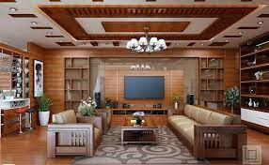

5. QUY TRÌNH XÂY DỰNG NHÀ Ở.
Bước 3: Hoàn thiện ngôi nhà.
- Quét vôi.
- Trang trí nội thất.
Trang trí nội thất

Slide 23
BÀI 1(tt): NHÀ Ở ĐỐI VỚI CON NGƯỜI
4. QUY TRÌNH XÂY DỰNG NHÀ Ở.
Quy trình xây dựng nhà ở gồm 3 bước chính sau:
- Chuẩn bị: chọn kiểu nhà, vẽ thiết kế, chọn vật liệu,...
- Thi công: xây móng, dựng khung nhà, xây tường, lắp đặt hệ thống điện nước, lợp mái,...
- Hoàn thiện: trát tường, quét vôi, trang trí nội thất,…
Hình C Hình D

Slide 24
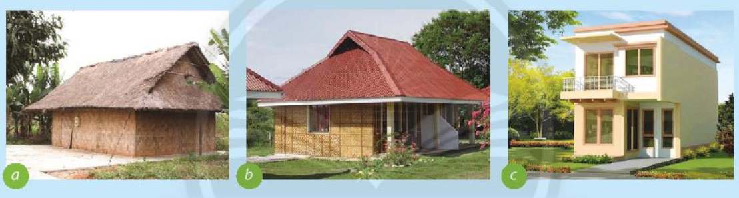
LUYỆN TẬP
Bài tập 1: Em hãy quan sát các ngôi nhà dưới đây và cho biết ngôi nhà nào có kết cấu vững chắc nhất?

Slide 25
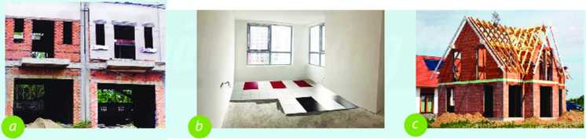
LUYỆN TẬP
Bài tập 2: Em hãy cho biết những ngôi nhà trong hình a, hình b, hình c dưới đây đang thực hiện ở bước nào của quy trình xây dựng nhà.

Slide 26
VẬN DỤNG
VẬN DỤNG
Chi phí xây dựng ngôi nhà 1 tầng có diện tích 50m2 với vật liệu cơ bản là lá dừa, gỗ, gạch nung sẽ giảm bao nhiêu so với ngôi nhà xây bằng bê tông cốt thép, giả sử giá xây dựng trung bình như sau:
- Nhà lợp mái lá dừa, nền nhà lát (lót) gạch nung, trụ nhà bằng gỗ: 2.500.000 đồng/m2;
- Nhà mái ngói, cột bê tông cốt thép, nền nhà lát (lót) gạch bông, tường gạch: 5.000.000 đồng/m2.
Ghi trên giấy A4. Giờ sau nộp lại cho GV.

Slide 27
HƯỚNG DẪN HỌC Ở NHÀ
Chép bài vào vở đầy đủ.
Học kỹ trọng tâm bài học.
Thực hiện câu vận dụng mà giáo viên giao.
Xem trước bài 2: Sử dụng năng lượng trong gia đình và thực hiện các yêu cầu mà giáo viên hướng dẫn.

Slide 28


Chân thành cảm ơn các em
học sinh đã theo dõi và lắng nghe

